Slide 1
« Дорогие, друзья! Я живу в далёкой стране и мечтаю побывать в разных уголках мира, но моя мечта пока не может сбыться, и поэтому я прошу вас рассказать мне о крае, в котором живёте вы. Ваш друг Том.»

Slide 3
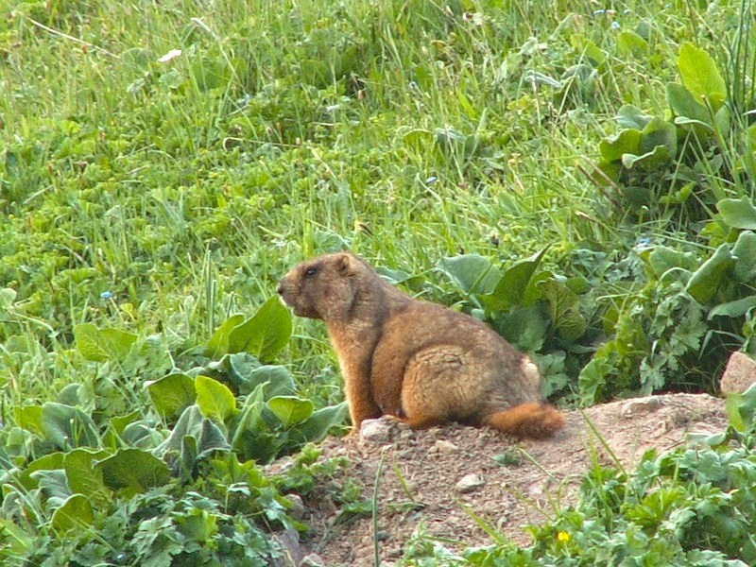

Slide 4
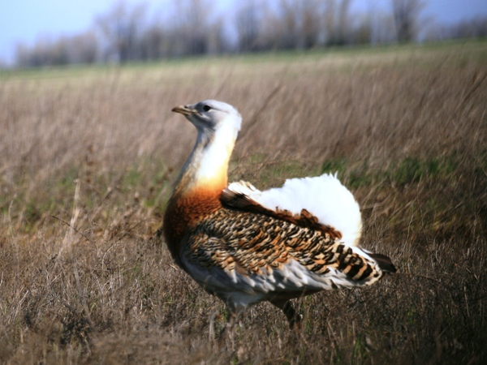

Slide 5
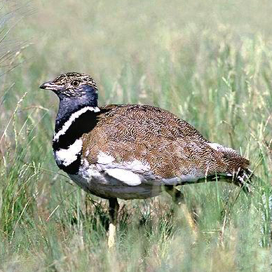

Slide 6
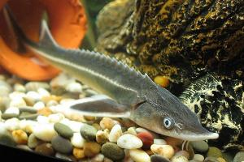

Slide 7
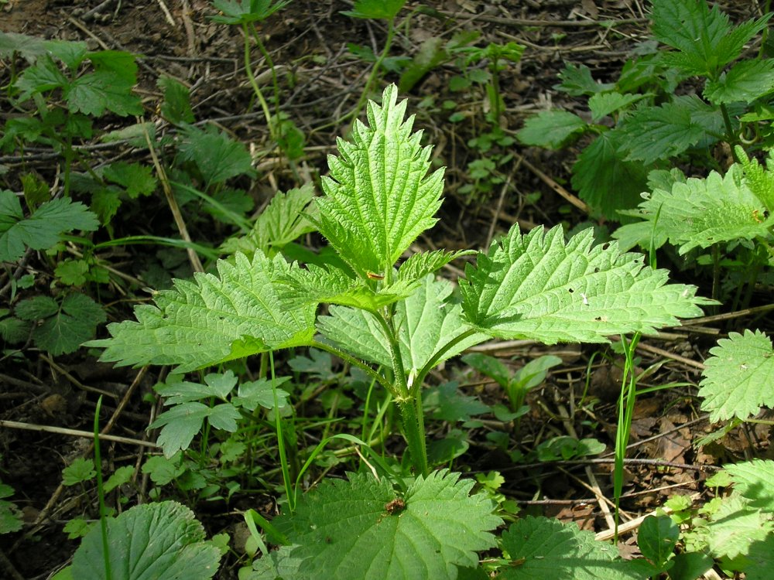

Slide 8
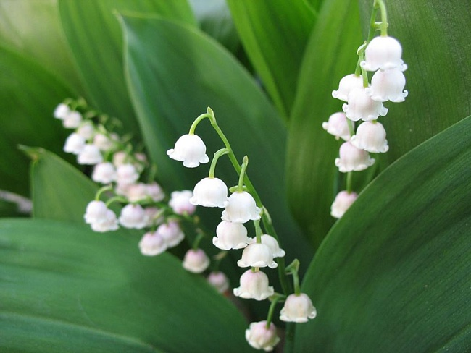

Slide 9
